Slide 1
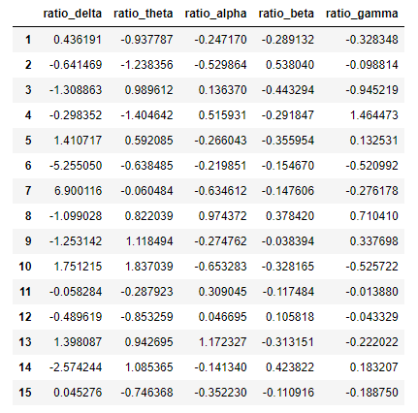
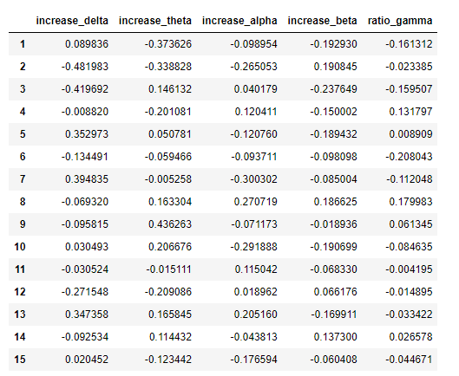
Session 1 : 증가 비율
Session 1 : 변화량

Slide 2
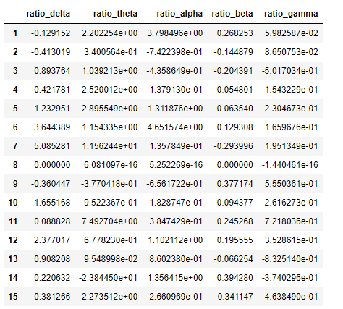
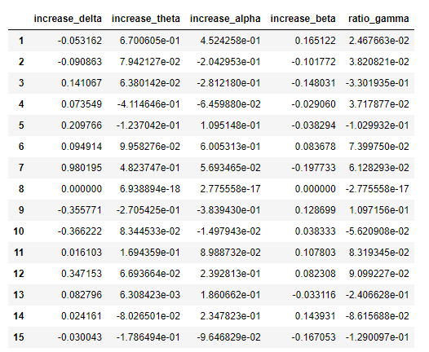
Session 2 : 증가 비율
Session 2 : 변화량

Slide 3
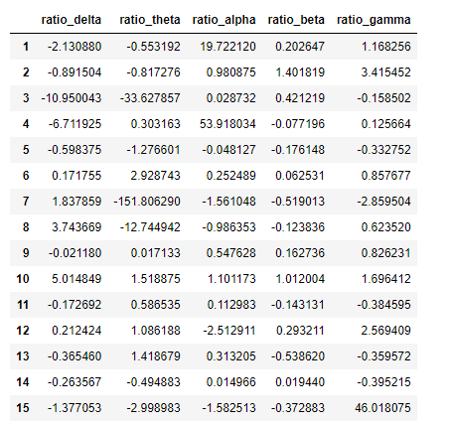
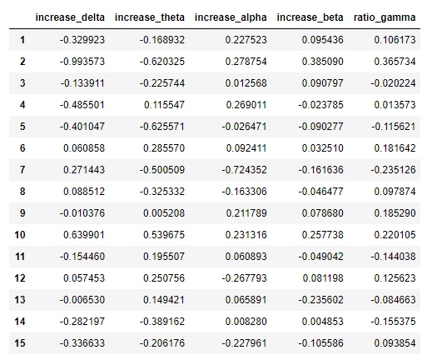
Session 3 : 증가 비율
Session 3 : 변화량

Slide 4
Session 1 : 증가 비율
Session 1 : 변화량

